Slide 1
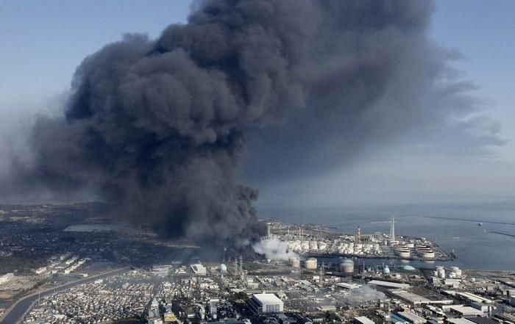
Аварія на Першій Фукусімській АЕС

Slide 2
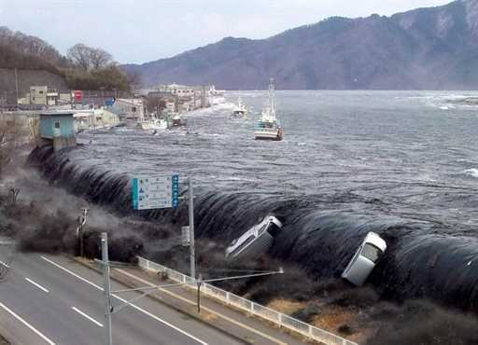
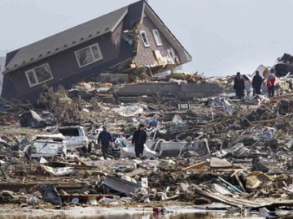
11 березня 2011 року на північно-східному узбережжі Японії стався землетрус силою 8,8 балів за шкалою Ріхтера, найбільший за всю історію наукових спостережень землетрусів у Японії. Він сколихнув всю Японію і викликав цунамі, яке обрушилося на східне узбережжя країни, руйнуючи будинки та комунікації, забираючи життя десятків тисяч людей.

Slide 3
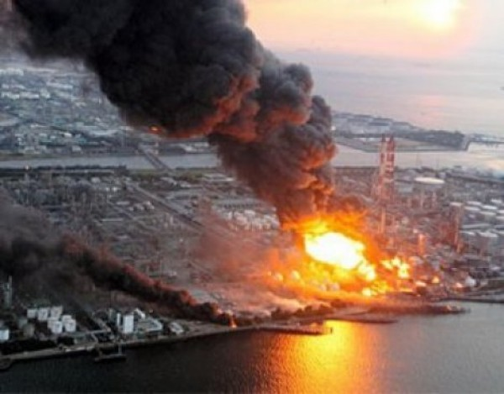
Землетрус став причиною збою електропостачання на атомній станції Фукусіма з шістьма атомними енергоблоками. Цунамі затопило резервні дизельні генератори, і станція залишилася без електропостачання, яке необхідне для роботи системи охолодження реакторів.
12 березня 2011 о 8:36 за київським часом стався вибух на першому енергоблоці АЕС, у результаті якого зруйнувалося частина бетонних конструкцій зовнішньої оболонки блоку. Наступного дня вийшла з ладу система аварійного охолодження третього блоку, що привело до нового вибуху, який стався 14 березня. З 15 по 18 березня вибухи відбулися ще на двох блоках, а 3-й та 4-й енергоблоки охопила пожежа, що привело викиду радіоактивних речовин у атмосферу.

Slide 4
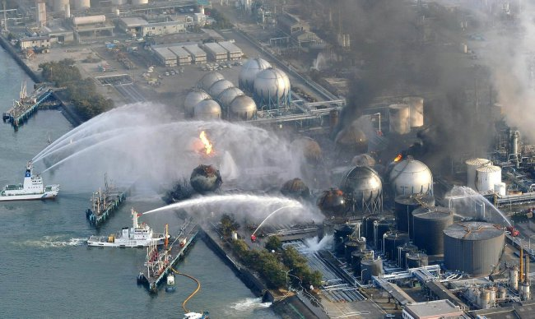
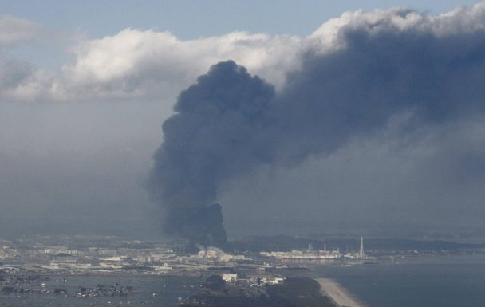
Понад 150 тисяч людей покинули заражені території в радіусі 50 км від АЕС. У 20-кілометрову зону евакуації досі закритий в'їзд, так як фахівці вважають, що ці землі непридатні для життя протягом найближчих десятиліть. Силами вертольотної авіації, пожежників та поліції вдалось ліквідувати пожежі та налагодити роботи з наповнення водою гермооболонок атомних реакторів. До 27 березня на чотирьох постраждалих енергоблоках вдалось відновити роботу приладів управління і деякі робочі функції.

Slide 5
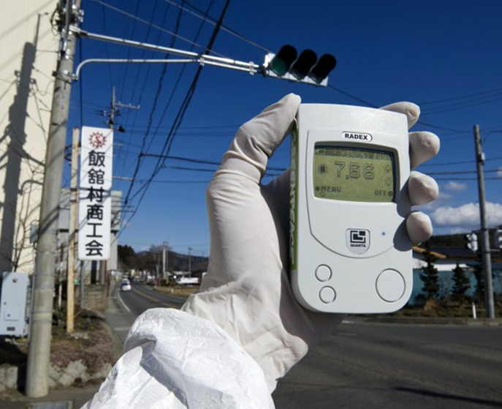
Після аварії на АЕС "Фукусіма-1" великі території зазнали радіоактивного забруднення. Крім того, радіоактивні елементи потрапили в прибережні води префектури Фукусіма.
Зокрема, жителям префектури забороняли їсти певні види овочів через перевищення вмісту радіоактивних елементів. Було заборонено вивозити на ринок із цієї місцевості рис, м’ясо та ін.
Наразі Японія направила всі сили на очищення навколишньої території від радіоактивного сміття.

Slide 6
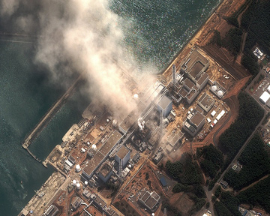
Будинки, школи, муніципальні землі потребують дезактивації, аж до заміни грунту. Близько 29 млн м3 радіоактивного ґрунту повинно бути вивезено з префектури Фукусіма. Це технічно дуже складно зробити, і уряд Японії досі не вирішив, куди можна буде складувати радіоактивні грунти.
Лише невелика кількість людей, які були евакуйовані, вже отримали грошові компенсації.

Slide 7
Наслідки аварії:
Аварія стала найбільшою за чверть століття після катастрофи на Чорнобильській АЕС. Після цього Японія тимчасово перейшла на використання теплових електростанцій, закупівля палива для яких занадто дорога. До аварії ядерна енергія забезпечувала близько 30% потреб Японії в електроенергії.
За підсумками 2011 року у Японії було відзначено торговий дефіцит - вперше за 30 років. Це пов'язують саме з втратами економіки через землетрус і цунамі.
Відзначимо, що землетрус і аварія на АЕС "Фукусіма-1" майже на третину скоротили потік іноземних туристів, що відвідали Японію в 2011 році. Це найбільш різке річне зниження даного показника з 1971 року.
Після критики за нездатність проявити якості керівника під час кризи, викликаної руйнівним землетрусом, цунамі і катастрофою на АЕС, у вересні 2011 року подав у відставку прем’єр-міністр Японії Наото Кан. Разом з ним помінявся весь склад уряду.
Також подав у відставку президент компанії-оператора аварійної АЕС «Фукусіма-1» TEPCO. Він взяв на себе відповідальність за атомну кризу, яка охопила Японію.

Slide 8
Дякуємо за увагу!

